Slide 1

Pannon Egyetem tantárgyfórum
Kiss Norbert
Rózsa Roland
Kollár Martina Dana
Nem bug hanem feature

Slide 2
Pannon Egyetem tantárgyfórum
A feladat egy olyan szoftver létrehozása, ami lehetővé teszi , hogy :
a hallgatók az általuk felvett tárgyakhoz plusz információhoz jussanak
minden tárgyhoz külön fórum
adott tárgyal kapcsolatos információ/információigény megosztása ugyan azon tárgyat hallgató társaikkal
lehetőség legyen kommentálni az bejegyzéseket

Slide 3

Motiváció
hiányzás / tárgy ütközés / lemaradás miatt segíthet a pótlásban :
zh időpont
zh-n várható feladatok
hallgatók órai jegyzetei
közösségépítés
nincs hasonló

Slide 4

Cél
hallgatóság tanulmányi előmenetelének segítése
a hétköznapokban is jól használható, hasznos szoftver

Slide 5

A szoftver főbb funkciói
tantárgyakkal kapcsolatos fórumbejegyzések írása
keresés az adott tantárgyakhoz tartozó fórumok között
bejegyzések között keresés az adott tárgynál
tantárgyhoz értesítés beállítása
új tantárgy felvétele

Slide 6

Használat
Neptun belépési adatokkal
az új tantárgy felvétele funkció
titkosítva tároljuk
rögzül az adott fiókhoz
mindig elérhető keresés nélkül
értesítés állítható be a kívánt fórumokhoz:
az új bejegyzésekről
saját bejegyzéshez történt hozzászólás esetén

Slide 7

Használat
Továbbá lehetőségük van :
további tantárgyfórumok közötti böngészésre
az azokhoz való csatlakozáshoz
Pl. egy jövőben felvenni kívánt tárggyal kapcsolatos kérdés miatt

Slide 8




Bejegyzések
Tartalmazhatnak :
Nem szalonképes bejegyzések, kommentárok eltávolításra kerülnek (adminisztrátor) ha jelentik az adott bejegyzést/hozzászólást
bejegyzés tárgya
szöveg
kép
fájl csatolmány

Slide 9



Követelmények
Objektum orientált programozási nyelv használata
Adatok tárolása adatbázisban
A szoftver használata grafikus kezelő felületen keresztül

Slide 10


Megvalósítás
Lehetséges felhasználók
Alkalmazandó technológiák
Rendszer üzembentartó (admin)
A Pannon Egyetem hallgatói
Java
H2 Database
Python
Flask
Selenium
JSON
Tensorflow.keras

Slide 11
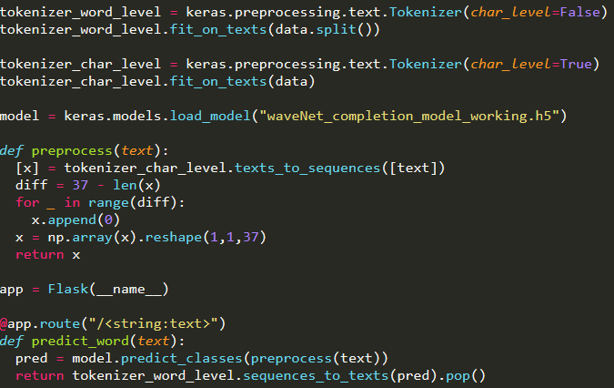
+ Funkció : szöveg kiegészítés
A szövegbevitelt segítjük az automatikus szöveg kiegészítéssel (REST szolgáltatás gondoskodik róla).

Slide 12
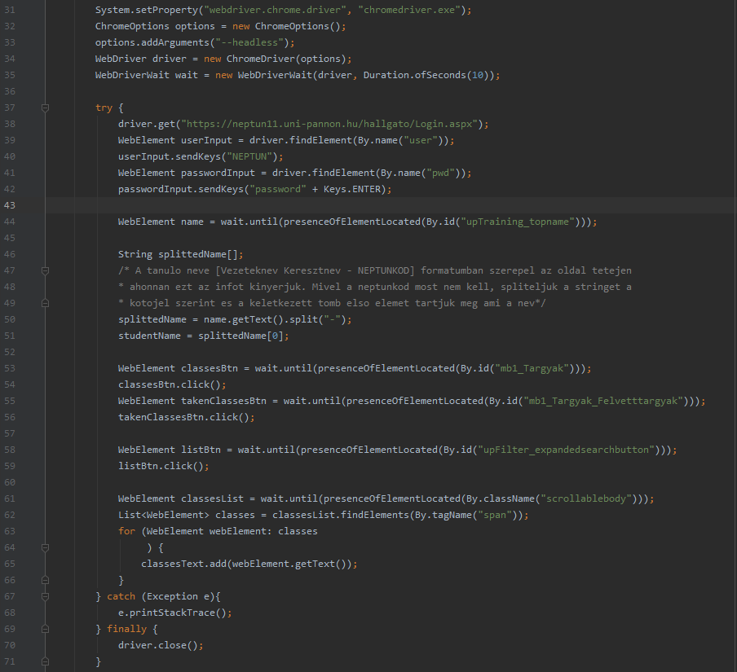
Adatlekérő kód

Slide 13
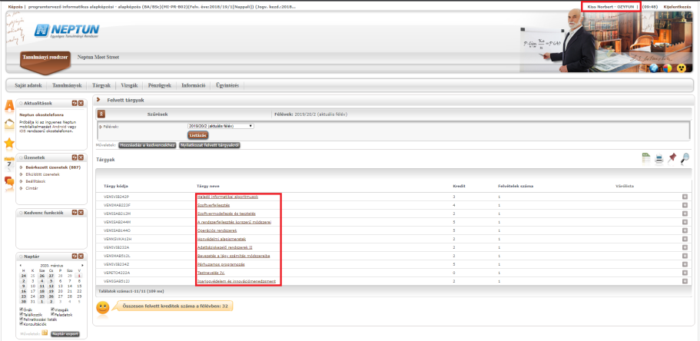

Slide 14


Köszönjük a figyelmet !

